Slide 1

Računarske mreže (2OER5O03) Algoritmi rutiranja Auditivne vežbe

Slide 2
Klasifikacija
Globalni algoritmi rutiranja – mora postojati znanje o čitavoj mreži
Decentralizovani (distribuirani) algoritmi rutiranja – svaki čvor zna samo o svojim susedima, sa kojima razmenjuje informacije u najkraćim putevima

Slide 3
Link State algoritam Open Shortest Path First (OSPF)
Spada u grupu globalnih algoritama za rutiranje jer zahteva znanje o svim vezama u datoj oblasti
Koraci algoritma
Prevođenje topologije mreže u usmereni graf
Formiranje SPF-stabla za svaki ruter
Popuna tabela rutiranja

Slide 4
1. korak: Prevođenje topologije mreže u usmereni graf
1.1. Čvorove grafa čine:
1.1.1. Ruteri
1.1.2. Mreže, koje mogu biti:
a) Tranzitne (povezane na bar 2 rutera)
b) Terminalne (povezane samo na 1 ruter) – ne utiču na tok algoritma
1.2. Grane grafa čine:
1.2.1. Point-to-point veze između 2 rutera
1.2.2. Veze rutera na (lokalnu) mrežu

Slide 5
1. korak: Prevođenje topologije mreže u usmereni graf
1.3. Sve veze su dvosmerne, pri čemu se težine iste grane u različitim smerovima razlikuju! Zato se najčešće svaka grana razbija (prilikom crtanja) na dva zasebna usmerena potega, svaki sa svojom pridruženom težinom.
1.3.1 Izlazne grane iz rutera imaju težinu koju dodeljuje sistem-administrator (ili se izračunava na osnovu kašnjenja/protoka kroz vezu)
1.3.2 Grane koje vode od mreže ka ruterima imaju težinu 0. (Ne mora se eksplicitno pisati labela)

Slide 6
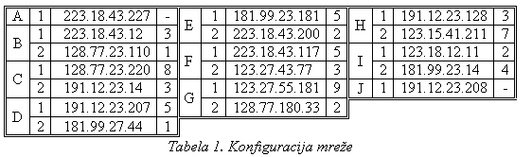
Ispitni zadatak
Za globalnu mrežu, zadatu tabelom, skicirati mrežu i odrediti sadržaj routing tabele u ruteru B primenom Link-State algoritma. Parametri u tabeli zadati su u sledećem formatu: [Oznaka čvora, interfejs, IP adresa, težina izlazne grane].

Slide 7
1. korak - Crtanje mreže
128
8
C
1
B
2
3
G
3
9
A
F
7
H
3
J
223
123
191
5
3
2
I
5
2
D
E
4
1
5
181

Slide 8
2. korak: Formiranje SPF-stabla za svaki ruter
Polazeći od datog rutera, izračunava se putanja sa najnižom cenom do svake odredišne mreže. Za to se koristi Dijkstrin algoritam.
Rezultat ovog koraka je formiranje (jednostruko povezanog usmerenog grafa) SPF stabla za dati čvor (ruter).

Slide 9
Algoritam
1 Inicijalizacija: 2 N = {A} // N-skup obrađenih čvorova, A – polazni čvor 3 za sve čvorove v 4 if (susedi(A, v)) 5 then D(v) = c(A, v) // D(v) cena puta od A do v 6 else D(v) = ∞ // c(A,v) cena direktne grane od A do w 7 8 loop 9 nađi čvor w ∉ N tako da je D(w) minimum 10 dodaj w u N 11 ažuriraj D(v) za sve čvorove v susedne sa w koji nisu u N: 12 D(v) = min( D(v), D(w) + c(w,v) ) 13 /* nova cena do v je ili stara cena do v ili cena poznatog 14 najkraći puta do w plus cena od w do v */ 15 until svi čvorovi su u N

Slide 10
2. korak – Primena Dijkstrinog alg.
(B, 1)
(B, 1)
128
128
128
8
C
C
C
1
B
B
(-, 0)
B
2
3
G
G
3
G
(B, 1)
(B, 3)
(C, 4)
(C, 4)
(B, 3)
(B, 3)
(C, 4)
9
H
J
H
F
7
H
3
F
A
F
191
191
123
191
123
223
123
223
223
5
3
(G, 10)
2
(F, 6)
I
I
I
5
2
(D, 5)
D
D
(C, 4)
4
D
E
E
E
1
5
181
181
181
(B, 3)
(E, 8)
(D, 5)

Slide 11
3. korak: Popuna tabela rutiranja
Unose se sva odredišta u tabelu (tj. mreže!!!) i za svako odredište:
D/I flag (direct-indirect flag) – D ako je ruter direktno priključen na tu mrežu, I u suprotnom,
Adresa sledećeg rutera na putu ( next hop router ), ukoliko je prethodno postavljen D flag ostavlja se prazno ovo polje ili navodi “< >”
Interfejs (redni broj interfejsa, tj. mrežne kartice lokalnog rutera)
Rastojanje (vrednost dobijena Dijkstrinim algoritmom)
Network | Mask | D/I | Next hop (router) | Interface | Distance
223.45.12.0 | 255.255.255.0 | D | < > | 1 | 1
160.45.0.0 | 255.255.0.0 | I | 223.45.12.25 | 1 | 5

Slide 12
3. korak – Popunjavanje routing tabele
(B, 1)
(B, 1)
128
8
128
C
C
(-, 0)
1
C
B
B
B
2
3
G
G
3
G
(B, 1)
(C, 4)
(B, 3)
(B, 3)
(C, 4)
(C, 4)
9
7
H
J
H
F
H
3
F
A
F
191
123
191
223
123
223
5
3
2
(F, 6)
I
I
5
2
D
D
E
D
(C, 4)
E
4
E
(D, 5)
1
5
181
(B, 3)
181
(D, 5)
12
Network | Mask | D/I | Next hop (router) | Int. | Dist
223.18.43.0 | 255.255.255.0 | D | < > | 1 | 3
128.77.0.0 | 255.255.0.0 | D | < > | 2 | 1
191.12.0.0 | 255.255.0.0 | I | 128.77.23.220 (C) | 2 | 4
181.99.0.0 | 255.255.0.0 | I | 128.77.23.220 (C) | 2 | 5
123.0.0.0 | 255.0.0.0 | I | 223.18.43.200 (F) | 1 | 6

Slide 13
Distance Vector Routing
DVR je:
iterativni
asinhroni i
distribuirani
Svaki čvor, nezavisno od ostalih, vrši izračunavanja i prosleđuje ih svojim susedima
Algoritam se samostalno završava (bez posebnog signala) kada iteracije više ne menjaju Distance-tabelu.

Slide 14
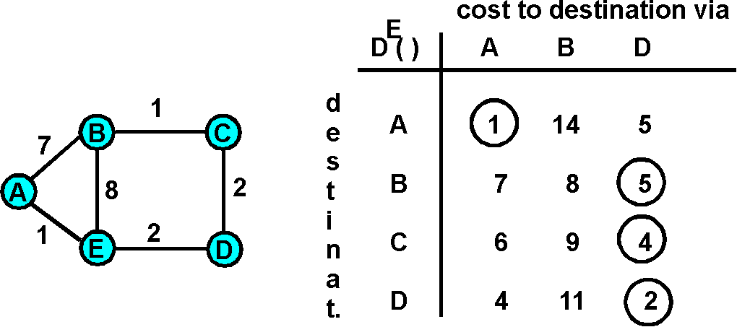
Tabela rastojanja
Distance-tabela (rastojanja) je osnovna struktura koju koristi DV algoritam i nalazi se u svakom čvoru. Ima onoliko vrsta koliko i odredišta u mreži (broj_čvorova-1, jer se ne unosi tekući čvor), a kolona koliko i direktnih suseda.
Tabela rastojanja čvora E

Slide 15
Terminologija
C(x,z) – težina direktne veze x-z
Svaka stavka u tabeli D^{x}(y,z) predstavlja rastojanje od čvora x do čvora y preko čvora z (z je direktni sused čvora x) i iznosi:
D^{x}(y,z) = C(x,z) + min_{w}{D^{z}(y,w)}
gde je min_{w}{Dz(y,w)} minimalni element vrste y u tabeli čvora z, tj. z-y_{min}.

Slide 16
Algoritam
1 Inicijalizacija: 2 za sve susede čvora v: 3 D^{X}(*,v) = ∞ /* operator *znači “za sve vrste" */ 4 D^{X}(v,v) = c(X,v) 5 za sva odredišta, y 6 pošalji min_{w}D(y,w) svakom od suseda /* w preko svih suseda X-a */ 7 8 loop 9 wait (dok se ne desi promena cene linka ka susedu V 10 ili dok se ne primi ažuriranje od susedaV) 11 12 if (c(X,V) je promenjeno za d) 13 /* promeni cenu ka svim odredištima preko suseda v za d */ 14 /* mapomena: d može biti i pozitivan i negativan */ 15 za sva odredišta Y: D^{X}(Y,V) = D^{X}(Y,V) + d 16 17 else if (primljeno ažuriranje najkraćeg puta od V do odredišta Y) 18 /* najkraći put od V do nekog Y se promenilo */ 19 /* V šalje novu vrednost za min_{w} D^{V}(Y,w) */ 20 /* nova vrednost je smeštena u prom. "newval" */ 21 za odredište Y: D^{X}(Y,V) = c(X,V) + newval 22 23 if ako se javi novi minimum min_{w} D^{X}(Y,w) za bilo koje odredište Y 24 pošalji novu vrednost min_{w} D^{X}(Y,w) svim susedima 25 26 forever

Slide 17
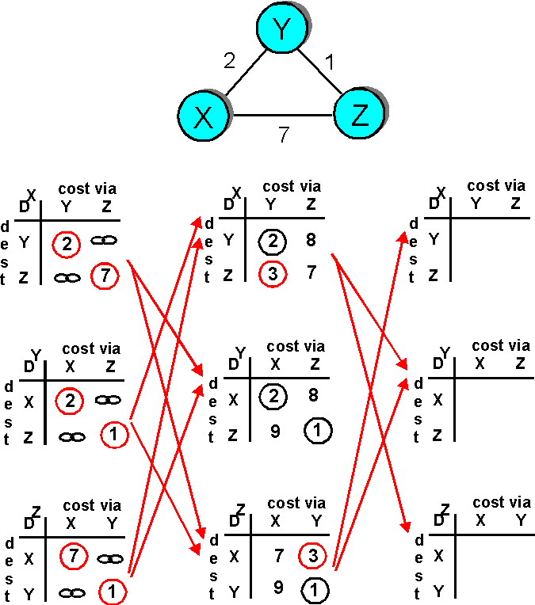
Primer 1
min_{w} D^{X}(y,w)=2
min_{w} D^{X}(y,w) = 2
2
8
min_{w} D^{X}(y,w) = 7
3
7
min_{w} D^{Y}(x,w) = 2
2
4
min_{w} D^{Y}(z,w) = 1
5
1
min_{w} D^{Z}(x,w) = 7
7
3
min_{w} D^{Z}(y,w) = 1
9
1

Slide 18
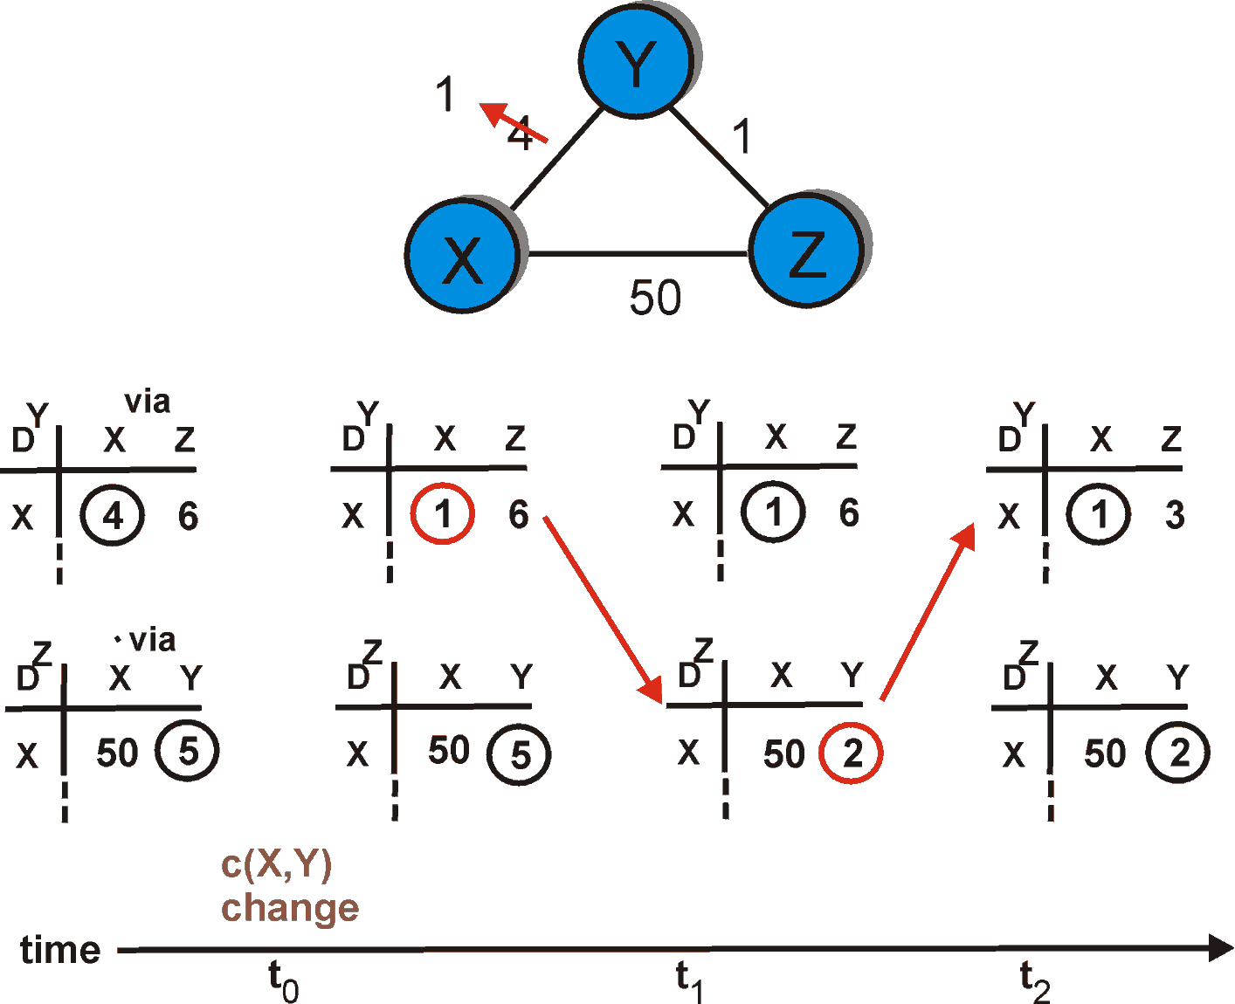
Primer 2 – Promena težine
Smanjenje težine grane
Napomena: Sa promenom težine direktne grane, menja se čitava kolona koja je sadrži !!!
Z
9
1
6
1
6
1
6
1
min D^{Y}(x,w)
min D^{Z}(x,w)
Y
54
1
54
1
54
1
54
1
Promena
c(X,Y)
vreme
Opadanje težine se brzo uravnotežava!

Slide 19
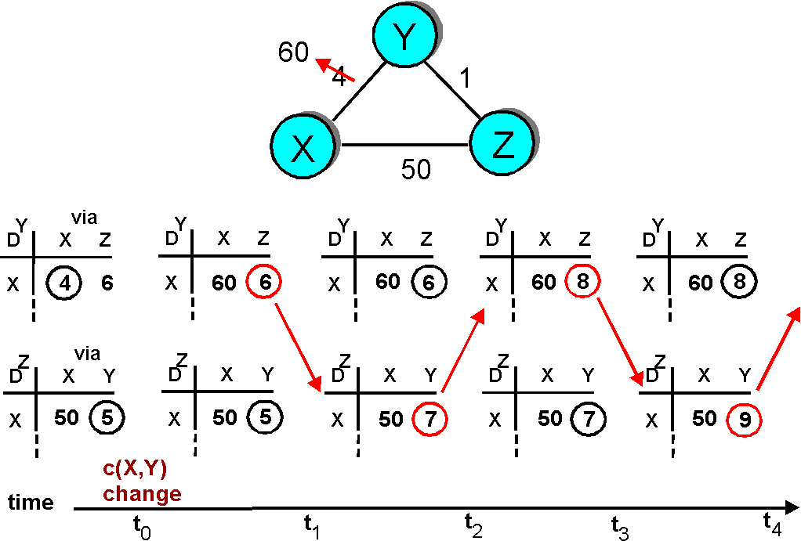
Primer 3 – Sporo uravnotežavanje
Povećanje težine grane
44 iteracija
Povećanje težine (loše vesti) izaziva vrlo sporo uravnotežavanje, stvara oscilacije i zahteva mnogo iteracija!
Z
9
1
65
1
65
1
min D^{Y}(x,w)
65
1
65
1
Y
54
1
54
1
54
1
54
1
54
1
Promena
c(X,Y)
vreme

Slide 20
Primer 4
Zadatak: Za mrežu sa 4 čvora, prikazanu na slici, primenom Distance Vector Routing algoritma prikazati postupak punjenja tabela rastojanja u svim čvorovima. Ako se u trenutku t₀, nakon uspostavljanja ravnotežnog stanja, težina grane BC promeni sa 1 na 3, prikazati postupak uspostavljanja nove ravnoteže.
C
2
1
7
A
B
6
3
D

Slide 21
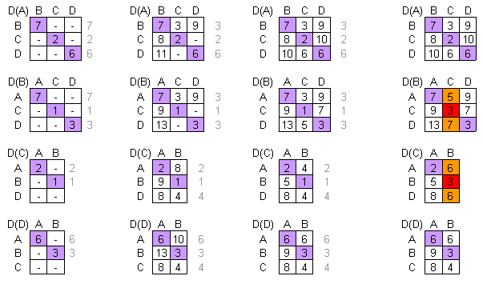
Rešenje

Slide 22
Ispitni zadatak
Zadatak: Za globalnu mrežu zadatu tabelom 1 prikazati postupak punjenja tabela rastojanja primenom Distance Vector Routing algoritma. Parametri u tabeli 1 zadati su u sledećem formatu: [Oznaka rutera, interfejs, IP adresa, težina izlazne grane]. Nakon uspostavljanja ravnotežnog stanja prikazati kako izgleda routing tabela u ruteru A. Za routing tabelu koristiti sledeći format: <IP adr.mreže> <maska> <dužina puta> <D/I> <sledeći skok> <interfejs>
Tabela.1. Adresna šema globalne mreže
A | e1 | 191.18.64.1/18 | 3 | D | e0 | 131.200.11.73/21 | 3
 | s0 | 191.18.192.5/30 | 5 |  | s0 | 216.61.12.202/30 | 5
B | s0 | 191.18.192.9/30 | 8 | E | e0 | 191.18.128.1/18 | 3
 | e0 | 191.27.64.1/18 | 3 |  | s1 | 216.61.12.206/30 | 6
C | s0 | 191.18.192.6/30 | 5 | F | s0 | 220.5.48.5/30 | 9
 | s1 | 191.18.192.10/30 | 8 |  | s1 | 216.61.12.201/30 | 5
 | s2 | 220.5.48.6/30 | 9 |  | s2 | 216.61.12.205/30 | 6

Slide 23
Rešenje
Konfiguracija sadrži 9 mreža, i to:
N1 – 191.18.64.0/18 N2 – 191.27.64.0/18 N3 – 131.200.8.0/21
N4 – 191.18.128.0/18 N5 – 191.18.192.4/30 N6 – 191.18.192.8/30
N7 – 220.5.48.4/30 N8 – 216.61.12.200/30 N9 – 216.61.12.204/30
Na sledećoj slici prikazan je prostorni raspored rutera i mreža, tj. način na koji su povezani.
e1
s0
e0
A
s0
N1
N5
N8
D
N3
s0
N7
s1
C
s2
s0
F
e0
s1
s2
e0
N2
B
N6
E
s1
N9
s1
N4
U narednim tabelama sa R označena je vrsta sa rastojanjima do susednih rutera, a Dir kolona u kojoj se nalaze rastojanja (težine) do direktno povezanih mreža. (Moguće je navesti i oznake svih rutera kao oznake vrsta u DV tabelama, ali je za ovo rešenje to irelevantno i zbog kraćeg zapisa postoji samo jedna vrsta – R.) Da predstavlja DV tabelu u ruteru A, Db u ruteru B, itd. Simbol ### predstavlja beskonačno rastojanje.

Slide 24
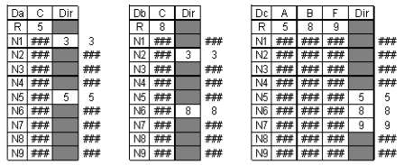
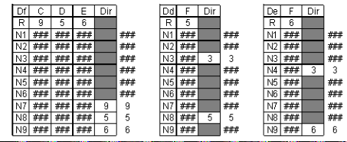
Rešenje
e1
s0
e0
A
s0
N1
N5
N8
D
N3
s0
N7
s1
C
s2
s0
F
e0
s1
s2
e0
N2
B
N6
E
s1
N9
s1
N4
A | e1 | 191.18.64.1/18 | 3
 | s0 | 191.18.192.5/30 | 5
B | s0 | 191.18.192.9/30 | 8
 | e0 | 191.27.64.1/18 | 3
C | s0 | 191.18.192.6/30 | 5
 | s1 | 191.18.192.10/30 | 8
 | s2 | 220.5.48.6/30 | 9
D | e0 | 131.200.11.73/21 | 3
 | s0 | 216.61.12.202/30 | 5
E | e0 | 191.18.128.1/18 | 3
 | s1 | 216.61.12.206/30 | 6
F | s0 | 220.5.48.5/30 | 9
 | s1 | 216.61.12.201/30 | 5
 | s2 | 216.61.12.205/30 | 6

Slide 25
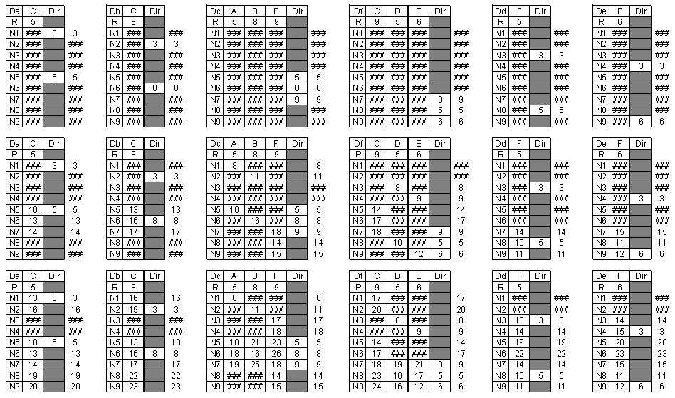

Slide 26
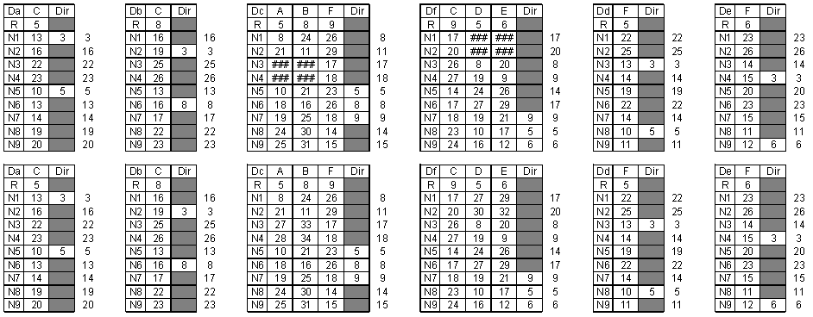

Slide 27
Routing tabela A:
Network | Mask | D/I | Next hop | Interf. | Dist.
191.18.64.0 | 255.255.192.0 | D | < > | e0 | 3
191.27.64.0 | 255.255.192.0 | I | 191.18.192.6 | s0 | 16
131.200.11.8 | 255.255.248.0 | I | 191.18.192.6 | s0 | 22
191.18.128.0 | 255.255.192.0 | I | 191.18.192.6 | s0 | 23
191.18.192.4 | 255.255.255.252 | D | < > | s0 | 5
191.18.192.8 | 255.255.255.252 | I | 191.18.192.6 | s0 | 13
220.5.48.4 | 255.255.255.252 | I | 191.18.192.6 | s0 | 14
216.61.12.200 | 255.255.255.252 | I | 191.18.192.6 | s0 | 19
216.61.12.204 | 255.255.255.252 | I | 191.18.192.6 | s0 | 20

